Slide 1
CCI 프로그램
지속가능한 환경을 가꾸기 위한
탄소 중립 실천하기
아이디어 생성을 위한 수업
중학교 1학년

Slide 2
목차
탄소 중립 실천하기
01
문제 이해
지구 온난화 심각성 이해
02
해결 탐구
탄소 중립 실천 방안 탐색
03
문제 해결
해결책 실행 및 적용
초등학교 5-6학년

Slide 3
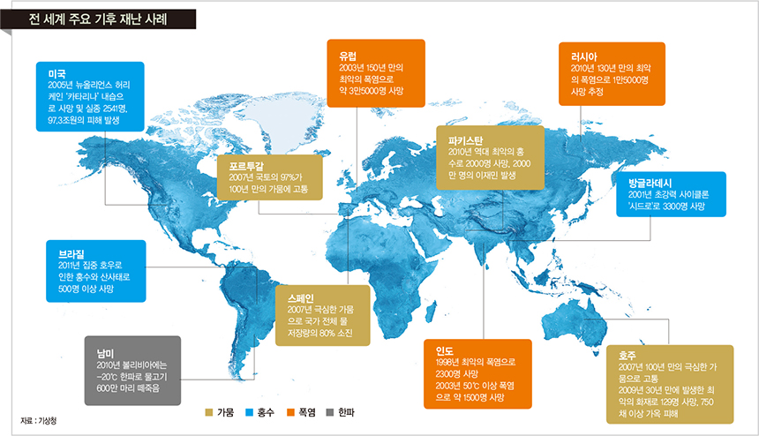
온실 가스 배출로 인한 지구 재난
온실가스 배출로 지구는 환경 재앙을 맞이하고 있습니다.
육상 및 해양 생물이 대량 폐사하거나 대규모 이동을 하고 있고
세계 인구의 절반 가량이 심각한 물 부족을 경험하고 있습니다.
수백만의 인구가 폭염에 시달리거나 식량 부족을 겪으며
기상 이변으로 홍수, 산사태, 화재 등이 발생하고 있습니다.
기상청(매거진 환경 2020.10.20일자 재인용)

Slide 4
지속가능한 환경을 가꾸기 위한 탄소 중립 실천하기
01
02
03
04
문제 이해
해결 탐구
문제 해결
공유 및 수정 실행
온실 가스 배출로 인한 폐해 조사
일상 생활에서 온실 가스 배출 사례 확인
탄소 중립을 위한 해결책 탐구
최선의 해결책 알고리즘 작성
탄소 중립을 위한 아이디어 구현
인공지능 학습과 피지컬 컴퓨팅 활용
작품 발표 및 동료 피드백
피드백을 반영한 수정 작품 제작

Slide 5
01
문제 이해
문제 제시하기
· 온실 가스 배출로 인한 기후 변화와 지구 재난 살펴보기
· 온실 가스 감축을 위한 세계인의 노력에 대해 살펴보기

Slide 6
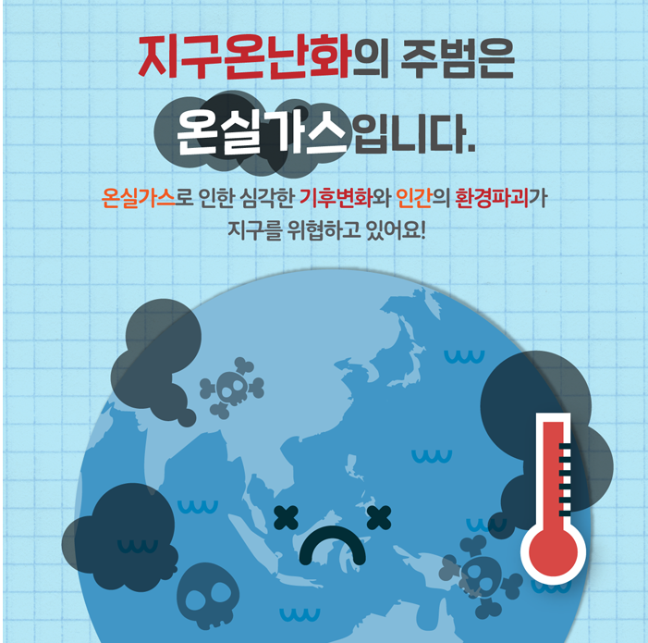
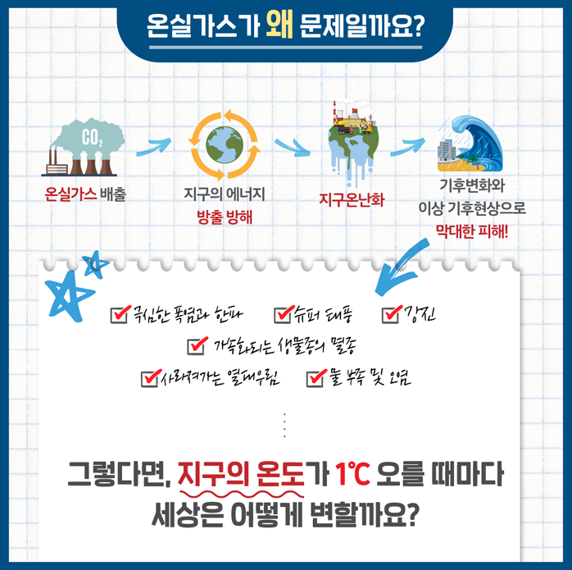
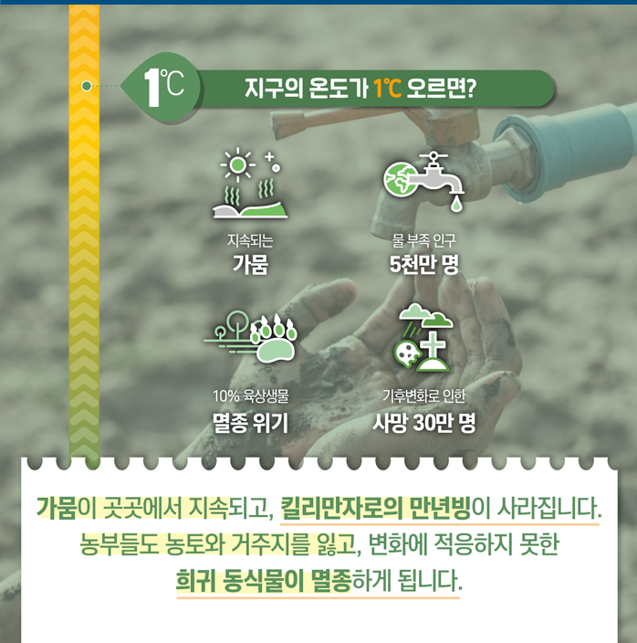
01
문제 이해
문제 이해하기
환경부

Slide 7
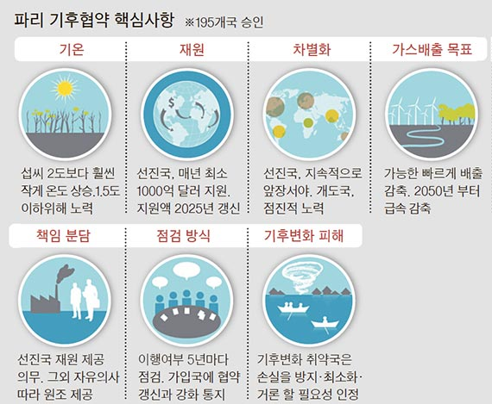
01
문제 이해
문제 이해하기
중앙일보(206.10.04)
중앙일보(206.10.04)

Slide 8
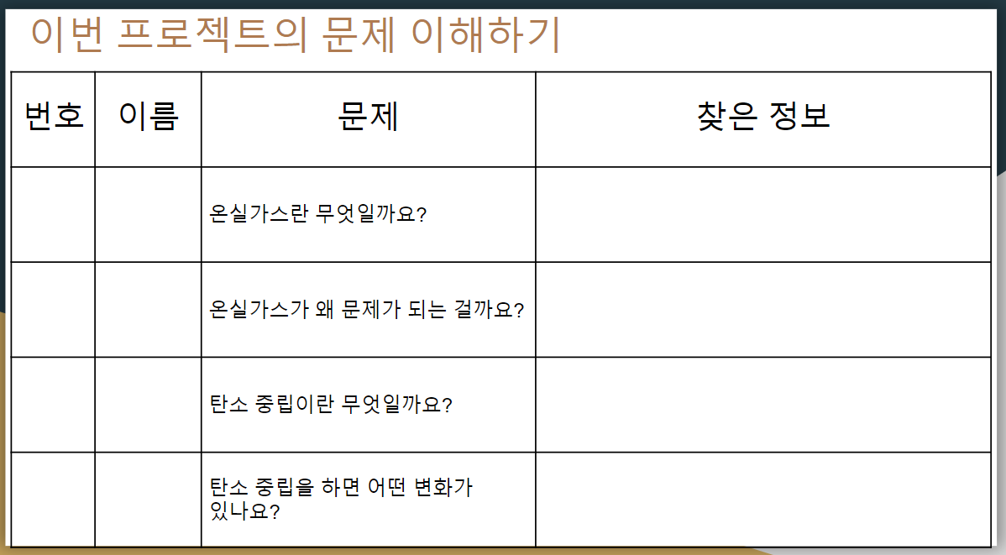
01
문제 이해
문제 이해하기
CC 플레이북 활용
해결해야 할 문제에 대해 정리해 봅시다. .
어떤 문제를 해결하고 싶나요?
이 문제의 해결은 누구에게 도움을 주나요?
이 문제를 해결하면 어떤 변화가 일어날까요?
우리의 작업 일정은 어떻게 되나요?
우리의 한계점에는 무엇이 있을까요?
이 문제를 함께 해결해야 하는 이유는 무엇일까요?

Slide 9
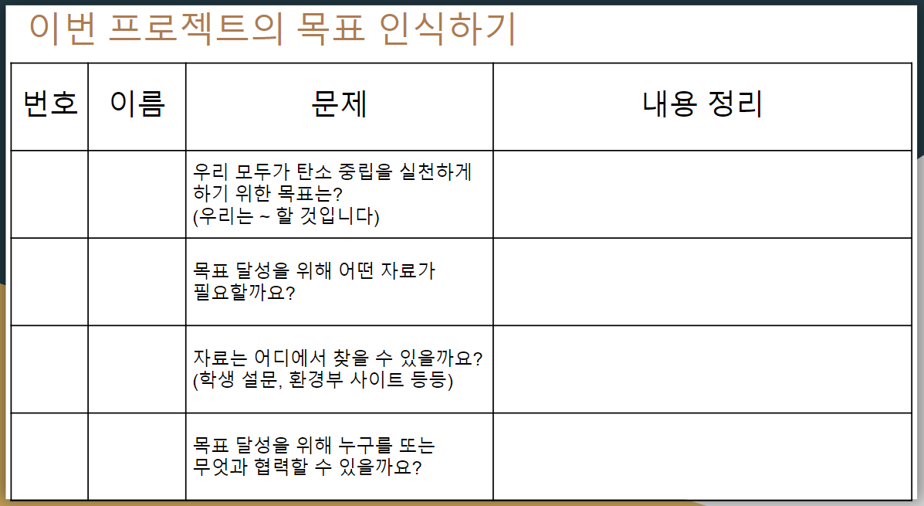
목표 인식하기
CC 플레이북 활용
문제를 어떻게 해결할 지 정리해 봅시다. .
문제 목표
우리는 ~ 할 것입니다.
데이터, 정보, 아이디어 모으기
우리는 어떤 데이터를 찾아야 할까요?
우리는 데이터를 어떻게 조사할까요?
협력자원 찾기
누구 또는 무엇과 협력할까요?
결과물 활용하기
만든 것을 어떻게 활용할까요?

Slide 10
02
해결 탐색
해결책 탐구하기
▶ 데이터 수집 방법 탐색
일상 생활에서 탄소를 배출하는 행동에는 어떤 것이 있을까?
▶ 데이터 분석 방법 탐색
탄소 배출을 줄이는 데에 효과적인 방법에는 어떤 것이 있을까?
▶ 문제 해결책 탐색
탄소 배출 저감 장치로는 어떤 것을 만들 수 있을까?

Slide 11
02
해결 탐색
해결책 탐구하기
자료 수집
설문을 통해 필요한 자료를 수집합니다 .
온실 가스로 인해 우리는 어떤 피해를 보고 있는지 알고 있는가?
일상 생활에서 온실 가스를 배출하는 행동은 어떤 것이 있는지 알고 있는가?
온실 가스 배출 감소를 위해 할 수 있는 일에는 어떤 것들을 알고 있는가?
탄소 중립을 위해 필요한 장치는 무엇이라고 생각하는가?
구글 설문지

Slide 12
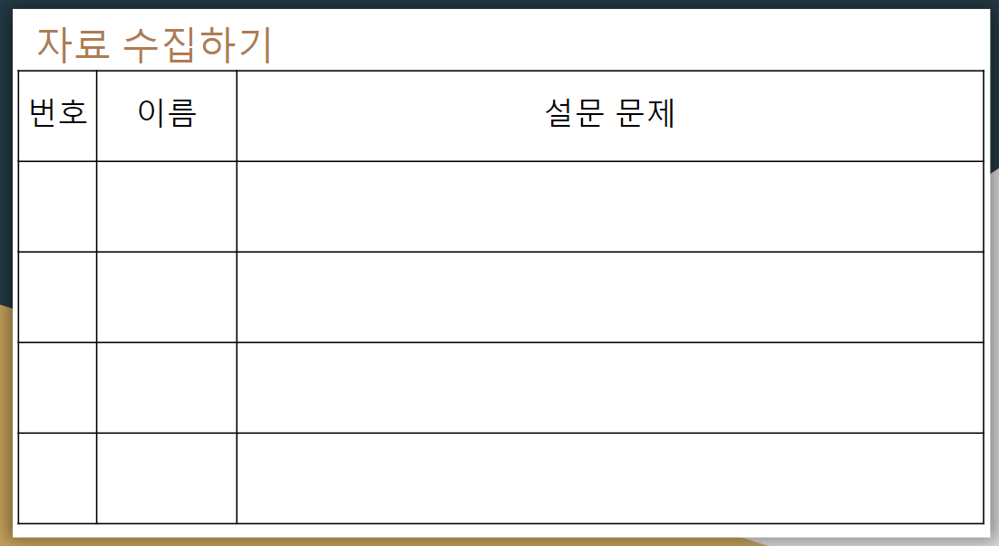
02
해결 탐색
해결책 탐구하기
설문 도구 사용 방법을 익혀 봅시다.

Slide 13
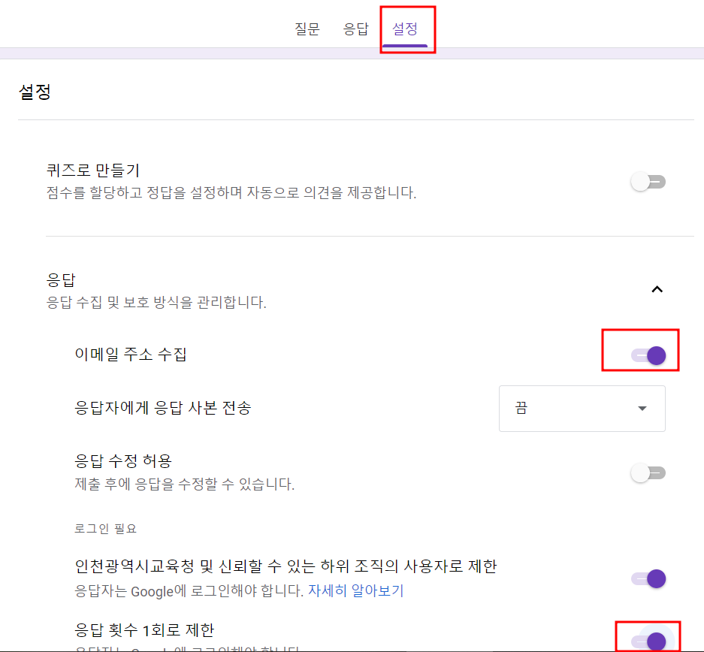
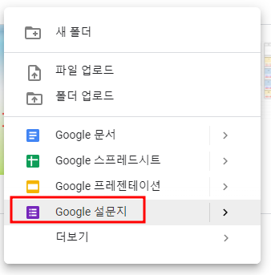
02
해결 탐색
해결책 탐구하기
설문 도구 사용 방법을 익혀 봅시다.
2. 제목 넣기
구글 드라이브에서 왼쪽 클릭 - Google 설문지
3. 설정 - 이메일 주소 수집 체크
응답횟수 1회로 제한 체크

Slide 14
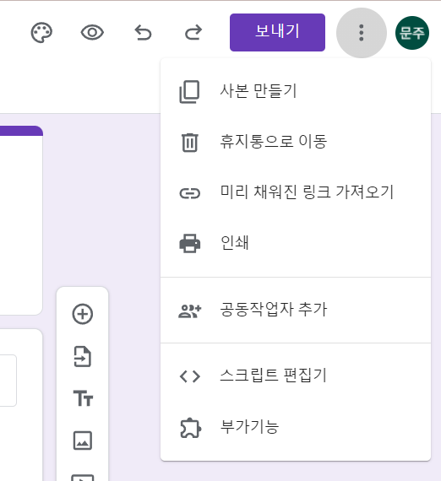
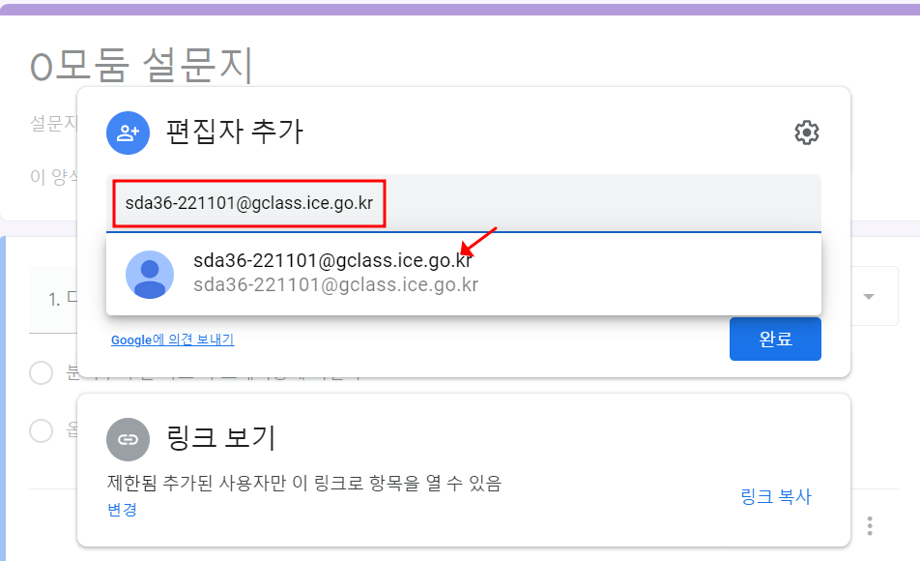
02
해결 탐색
해결책 탐구하기
설문 도구 사용 방법을 익혀 봅시다.
2. 자기 모둠원들 주소 넣기
→ 모둠원들은 ‘공유 문서함’에서 볼 수 있음
설정 버튼 - 공동작업자 추가 클릭

Slide 15
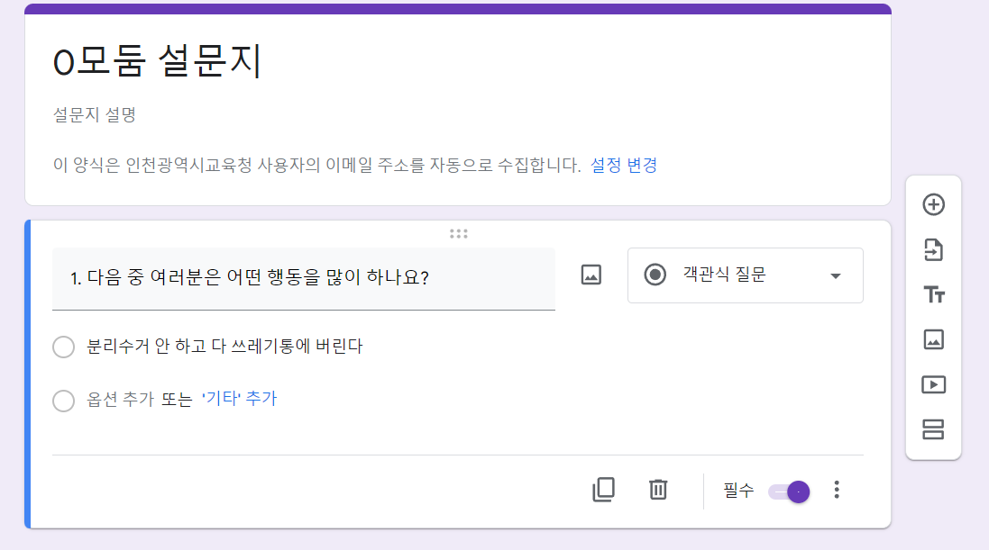
02
해결 탐색
해결책 탐구하기
설문 도구 사용 방법을 익혀 봅시다.
문항을 추가할 수 있다. 각자 자기 문제 만들어보자
객관식 질문 - ‘옵션 추가’를 눌러 선지를 늘릴 수 있다.

Slide 16
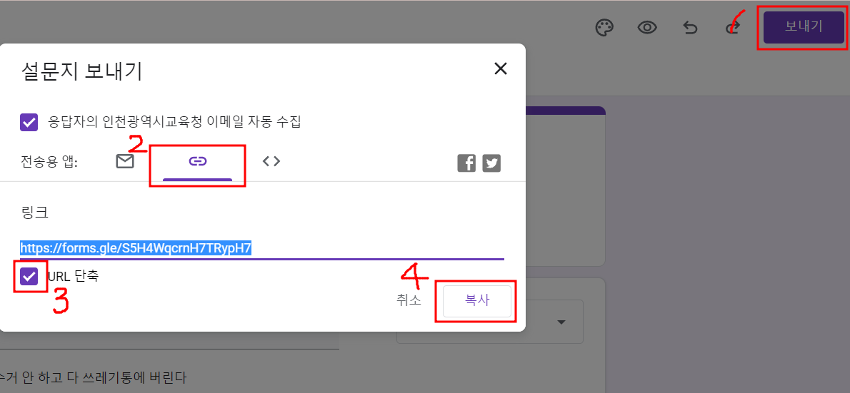
02
해결 탐색
해결책 탐구하기
설문 도구 사용 방법을 익혀 봅시다.

Slide 17
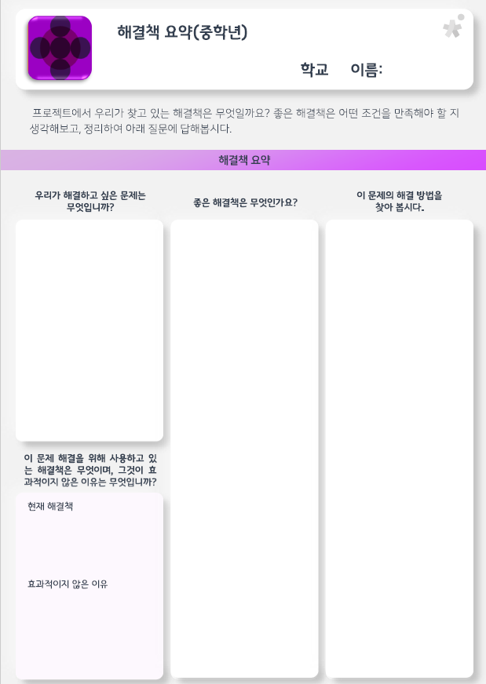
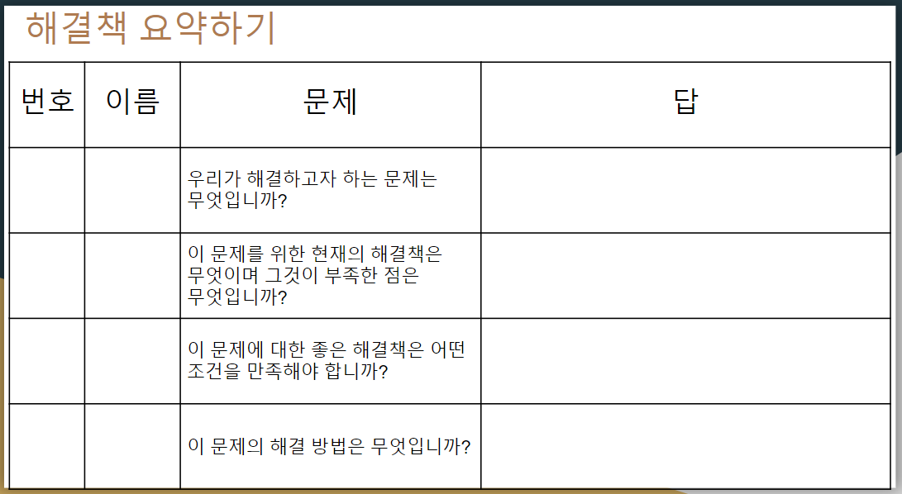
해결책 탐색하기
해결책을 요약해 봅시다 .
CC 플레이북 활용

Slide 18
03
결정 실행
해결책 결정하기
온실 가스 배출을 줄이고
지속가능한 환경을 만들기 위해
인공지능과 피지컬 컴퓨팅을 활용하여
탄소 중립 장치 만들기
온실 가스 배출을 줄이기 위한 방법에는
어떤 것이 있을까?
환경부

Slide 19
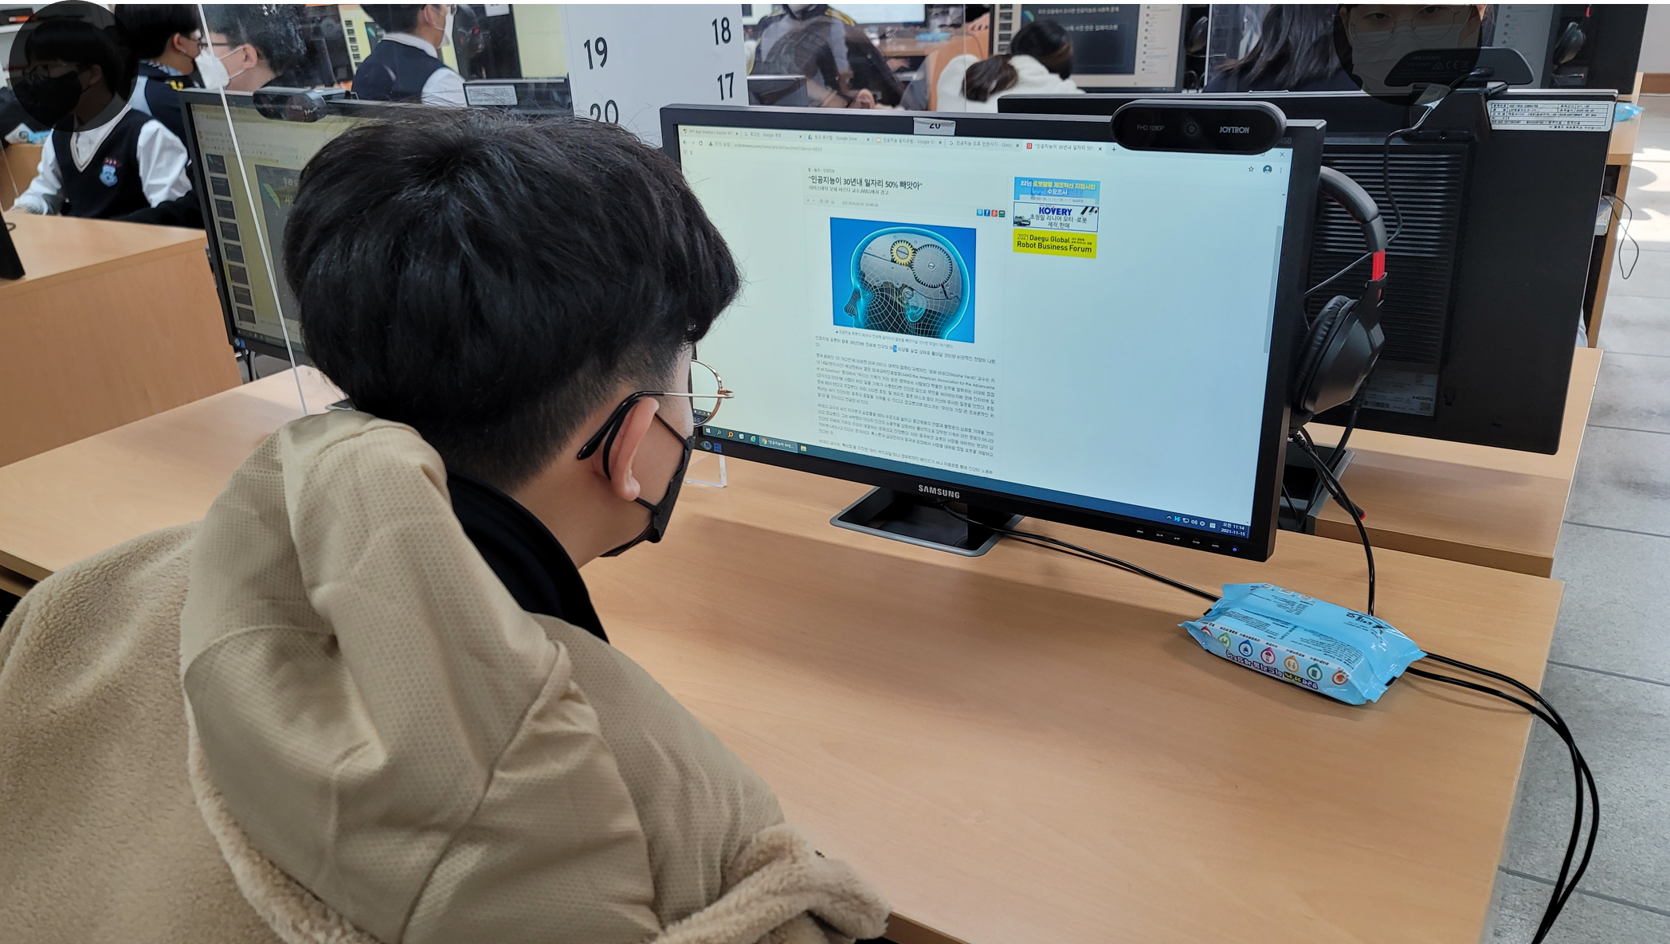
03
결정 실행
데이터 처리하기
인터넷 검색을 통해 필요한 자료를 수집합니다 .
온실 가스 배출 감소를 위해 일상 생활에서 할 수 있는 일에는 어떤 것들이 있는가?
검색한 해결책이 어떻게 온실 가스 배출 감소에 도움이 되는가?
검색한 해결책이 유용하며, 실현 가능성이 있는가?

Slide 20
03
결정 실행
최선의 해결책 – 100년 후 지구 기온 변화 시각 자료 만들기
탄소 중립은 온실 가스 배출량이 전 지구적 이산화탄소 흡수량과 균형을 이루어 대기 중 이산화 탄소 농도가 더 높아지지 않는 것을 의미한다.
국제 사회는 기후 위기에 대응하려고 1990년대 중반부터 지구 평균기온 상승을 억제하는 방안을 논의해 왔다.
2015년 파리협정에서는 산업혁명 이전 대비 2℃보다 훨씬 아래로 유지하고, 나아가 1. 5℃ 아래로 억제하려고 노력해야 한다는 목표를 설정하였다.
01
02
머신 러닝 활용
피지컬 컴퓨팅 도구 활용
지구 평균 기온 데이터 검색
엔트리 인공지능 머신러닝 활용
센서보드를 활용하여 LED, 부저 사용
엔트리 인공지능 코딩과 연계 작동
03
04
메타버스를 공유의 장으로 활용
실제 적용 가능한 작품 제작
모둠별 활동 및 소통은 메타버스에서 실시
결과물 발표 전시장으로 메타버스 활용
일상 생활 속에서 탄소 배출 저감에 사용
창의적 생각을 반영한 프로토 타입 제작

Slide 21
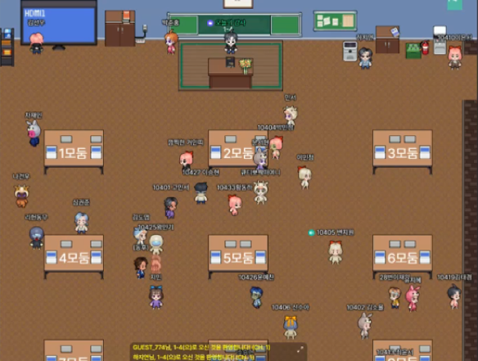
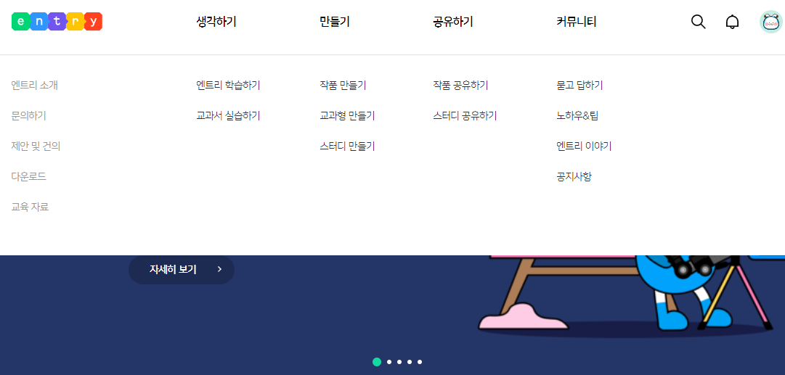
03
결정 실행
해결책 탐구하기
협력 도구 이해하기
[https://zep.us]
[https://playentry.org/]

Slide 22
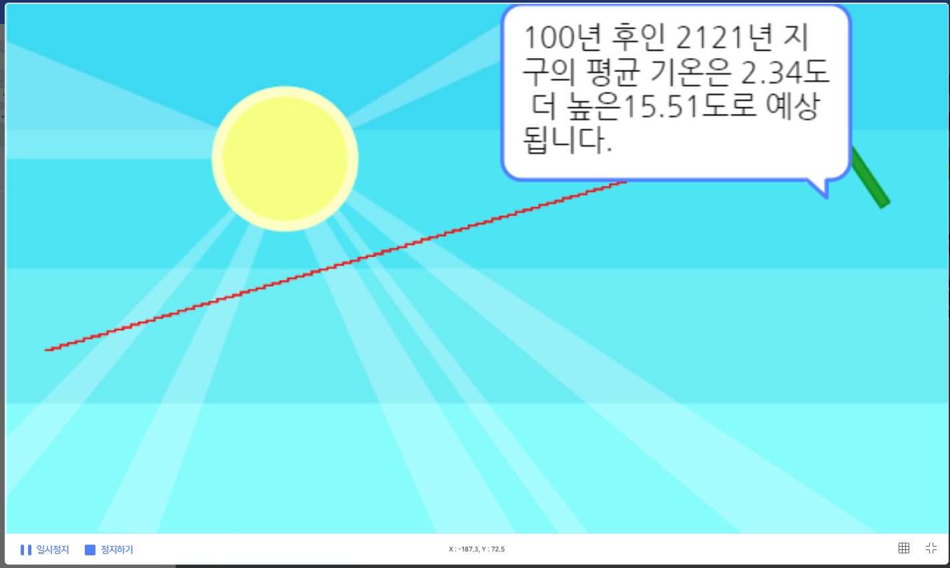
02
해결 탐색
해결책 탐구하기
기본 코딩하기

Slide 23
02
해결 탐색
해결책 탐구하기
코딩 발전시키기
온실 가스 배출의 위험성을 시각적으로 전달하기 위한 장치 삽입
예시 1) 기온이 올라감에 따라 배경 화면이 지구 환경이 점점 악화되는 모습으로 바뀌게 하기
예시 2) 탄소 중립 활동을 클릭하게 하여 중간에 기온을 낮출 수 있게 하기
예시 3) 코딩 앞에 현재 탄소 배출로 인해 일어나는 자연 재해를 설명하거나 탄소 개념을 설명하기
예시 4) 분리배출 잘 하면 온도가 낮아지고 분리배출 잘 못하면 온도가 더 올라가는 게임 만들기

Slide 24
02
해결 탐색
해결책 탐구하기
코딩 발전시키기
피지컬 컴퓨팅으로 탄소 중립 방법 퀴즈 만들기

Slide 25
04
학습 적용
협력 결과 공유하기
▶협력 결과 공유하기
- 모둠에서 만든 ‘탄소 중립을 위한 의식 개선 코딩’ 프레젠테이션 작성하여 다른 사람들과 함께 공유하기
▶협력지성 업데이트
- ‘탄소 중립을 위한 의식 개선 코딩’을 지속적으로 공유하며 참여자들의 요구사항을 반영하며 수정, 보완, 확대하기

Slide 26
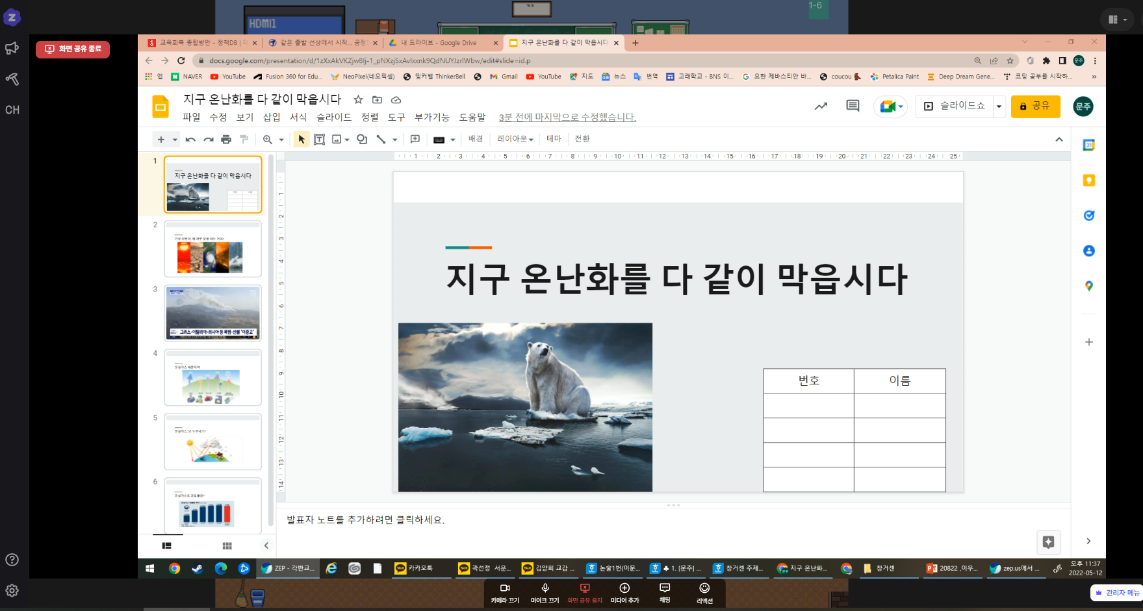
04
학습 적용
협력 결과 공유하기
작품 완성 과정 발표하기

Slide 27
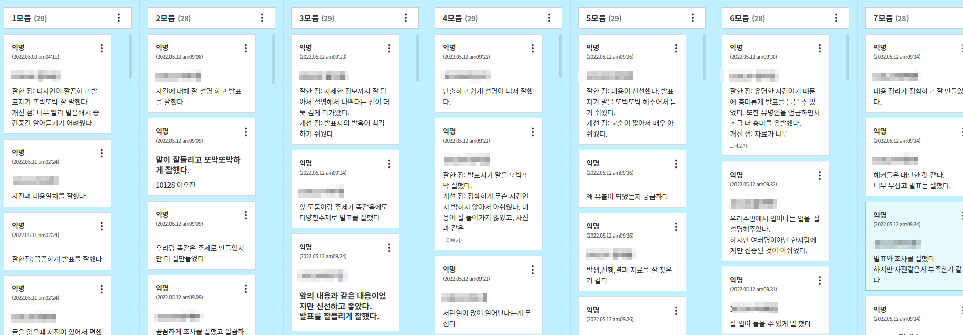
04
학습 적용
협력 결과 공유하기
산출물에 대한 피드백하기

Slide 28
CCI 프로그램
지속가능한 환경을 가꾸기 위한
탄소 중립 실천하기
아이디어 생성을 위한 수업
중학교 1학년

